Slide 1
Ко дню защитника Отечества
Виды войск

Slide 2
Виды войск
Сухопутные войска
Военно-воздушные войска
Военно-морской флот

Slide 3
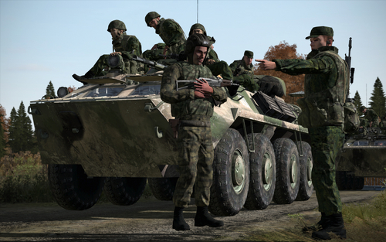
Мотострелковые войска
К какому виду войск относятся мотострелковые войска?

Slide 4
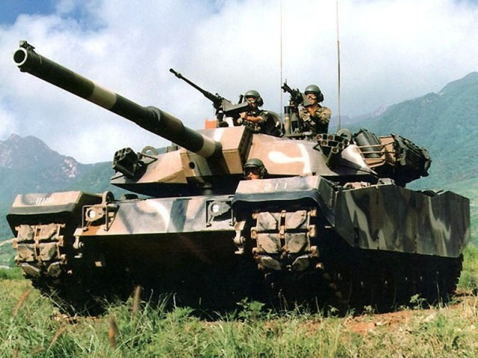
Танковые войска
К какому виду войск относятся танковые войска?

Slide 5
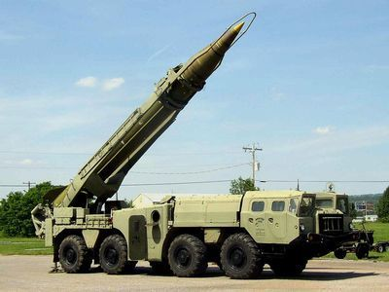
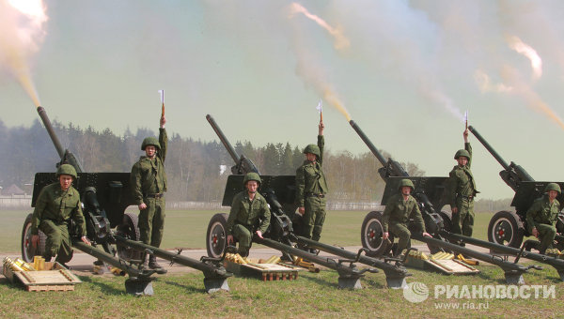
Ракетные войска и артиллерия
К какому виду войск относятся ракетные войска и артиллерия?

Slide 6
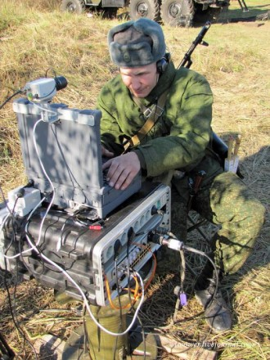
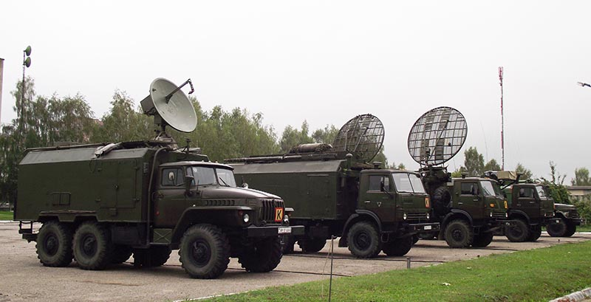
Войска связи
К какому виду войск относятся войск связи?

Slide 7
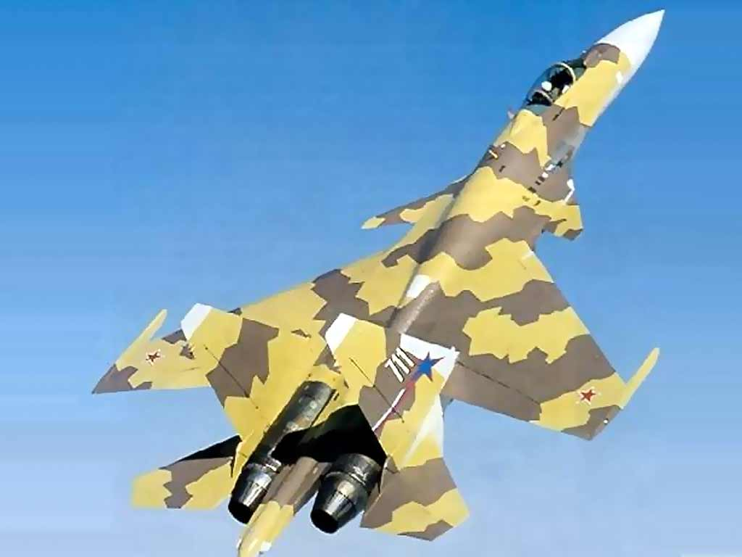
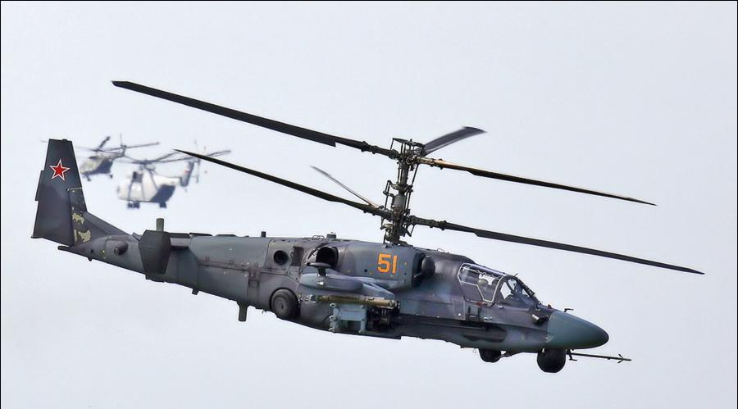
Военная авиация
К какому виду войск относится военная авиация?

Slide 8
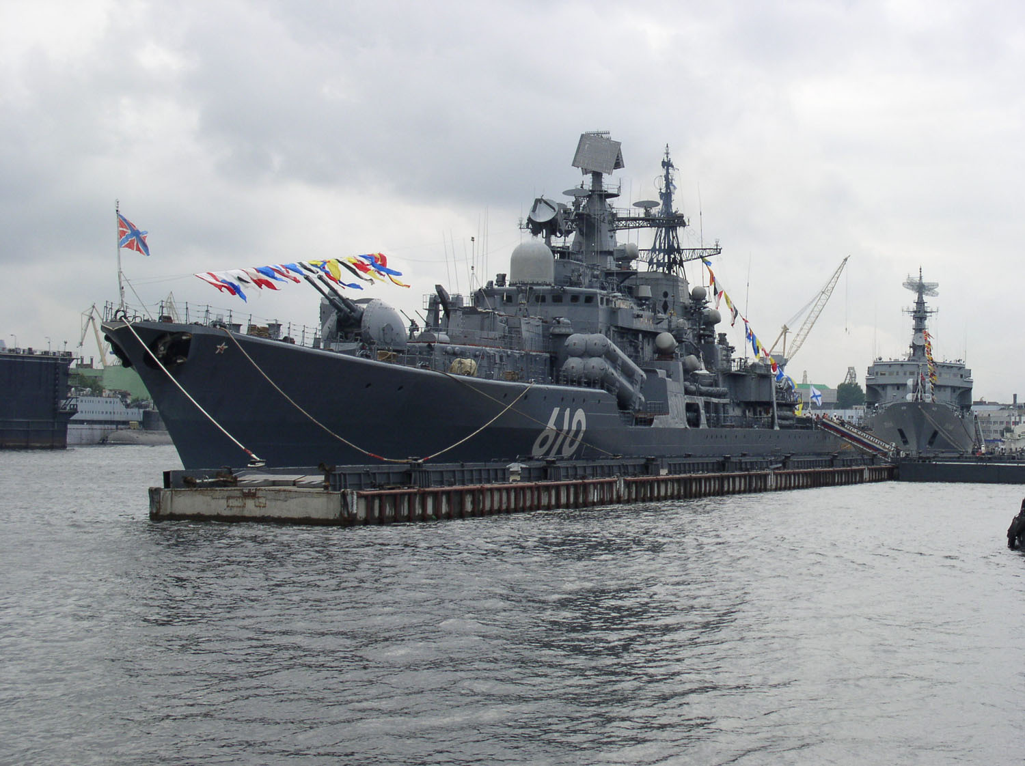
Надводные силы
К какому виду войск относятся надводные силы?

Slide 9
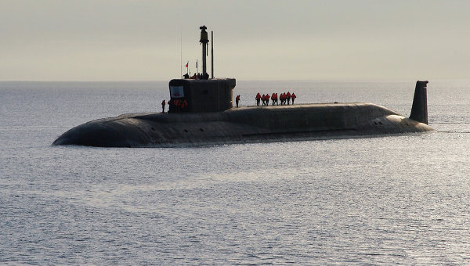
Подводные силы
К какому виду войск относятся подводные силы?

Slide 10
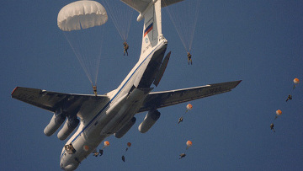
Специальные рода войск:
Воздушно-десантные войска

Slide 11
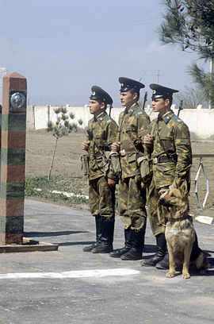
Специальные рода войск:
Пограничные войска

Slide 12
Назови правильно рода войск:

Slide 14


Slide 15
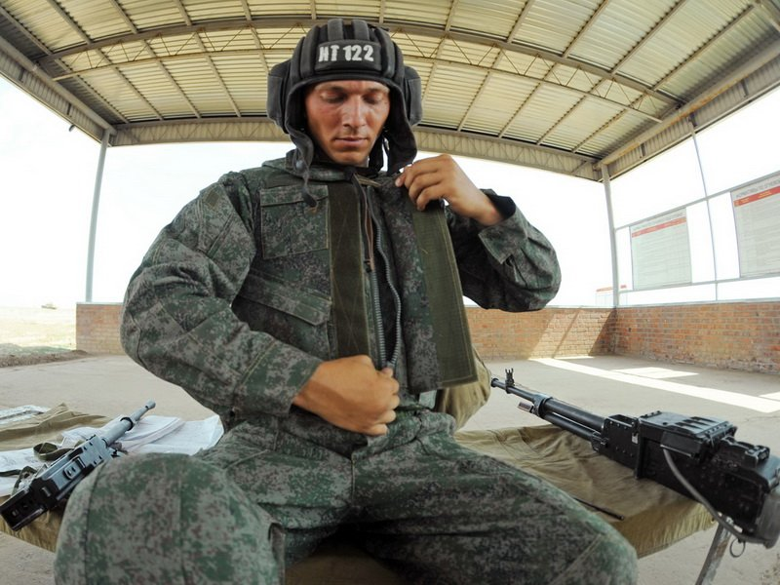
Танкист

Slide 16
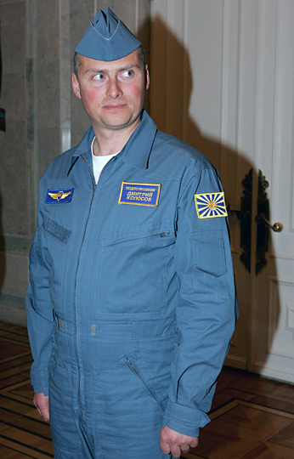
Летчик

Slide 17
Связист

Slide 18

Моряк

Slide 19
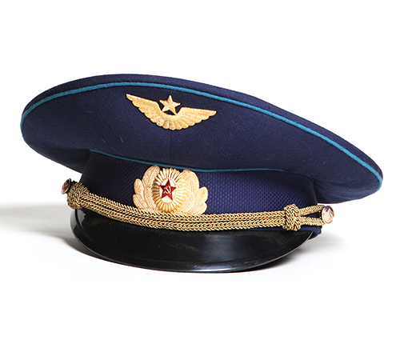
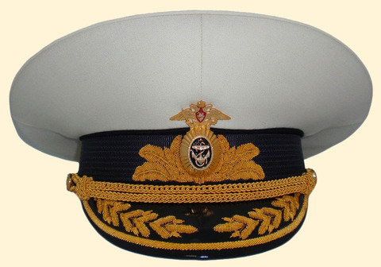
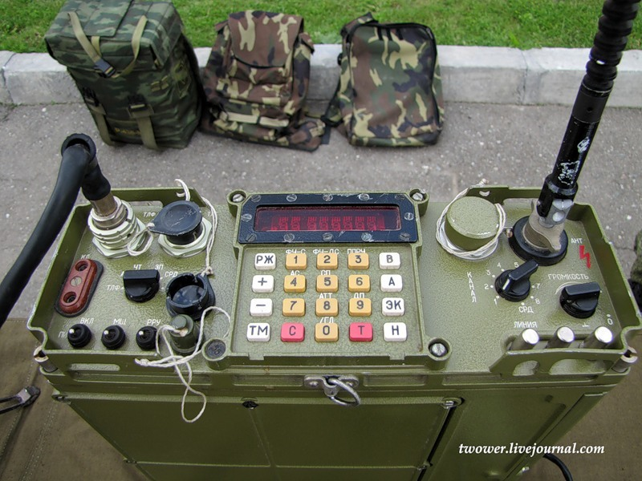
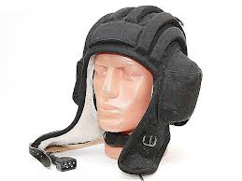
Отгадай, кто забыл?

